Slide 1
UTILIZACIÓN DE INTELIGENCIA ARTIFICIAL PARA EL SEGUIMIENTO MEDIANTE RADAR SCORE DE PACIENTES CON EPOC: LA EXPERIENCIA DE
TUCUVI DE UN HOSPITAL TERCIARIO
E. Sánchez Álvarez, B. Gracia Hernández, Á. Almansa López, C. Fernández Hoene, O. Ruíz Rodríguez, B. Alcázar Navarrete.
Presentador: Ángel Almansa López
Neumología Residente de Tercer año
Hospital Universitario Virgen de las Nieves (Granada)

Slide 2
ÍNDICE
Introducción
Material y métodos
Resultados
Conclusiones

Slide 3
INTRODUCCIÓN
El seguimiento clínico de pacientes con EPOC supone un reto para los sistemas sanitarios.
Recientemente la actualización de la Guía Española de la EPOC ha incorporado el score RADAR para establecer de manera cuantitativa el grado de control.
El objetivo de este estudio es comprobar si un modelo de Inteligencia Artificial (IA) con procesamiento del lenguaje natural puede establecer el score RADAR en una cohorte de pacientes con EPOC.

Slide 4
MÉTODO
Tipo de estudio: observacional prospectivo
Población de muestra: pacientes seguidos en una consulta monográfica de EPOC compleja.
El sistema de IA Tucuvi realizó llamadas telefónicas automatizadas trimestrales mediante una asistente virtual (Lola) y un cuestionario estandarizado que incluye el score RADAR (medicación de Rescate, Actividad física, Disnea y Agudizaciones), interpretando las respuestas mediante IA y calculando el RADAR score.

Slide 5
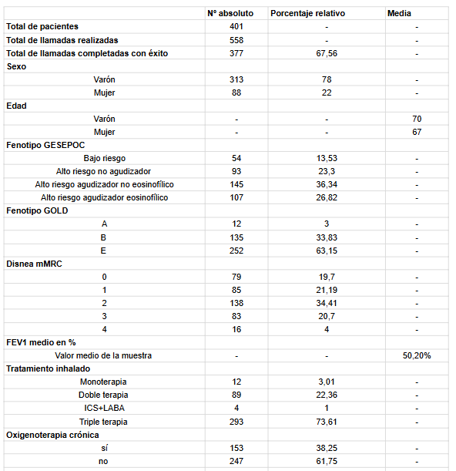
RESULTADOS
Incluimos en el estudio 401 pacientes con EPOC, en su mayoría varones (78%) y una edad media de 70 años en hombres y 67 en mujeres. Se realizaron 558 seguimientos mediante 1.146 intentos de llamada, completándose 377 conversaciones válidas, con un alcance del 80% y una adherencia del 84%.
Tabla características basales.

Slide 6
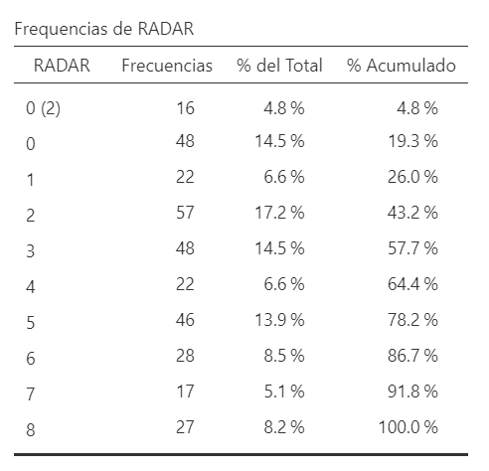
RESULTADOS
La puntuación media del cuestionario
RADAR fue de 3.50 (±2.46 puntos). De acuerdo con el score RADAR, un 26.0% de los pacientes presentaban control clínico (Score RADAR 0-1 punto), un 31.7% presentaba control parcial (Score RADAR 2-3 puntos) y 42.4% no tenían control (Score RADAR ≥ 4 puntos).

Slide 7
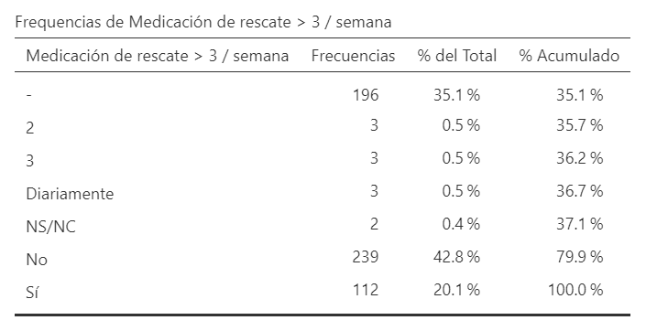
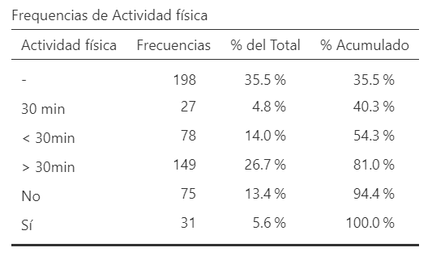
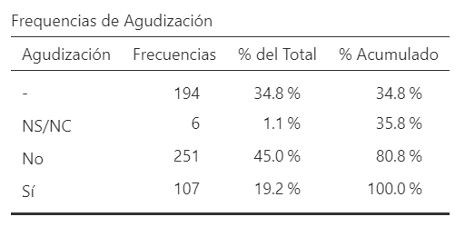
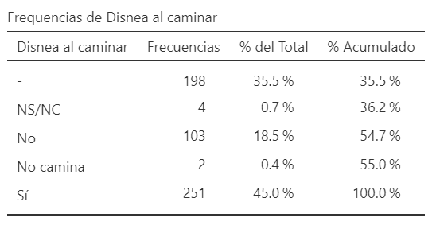
Dentro de los factores que impedían el control en esta cohorte, los más frecuentes eran Disnea ≥2 puntos (54.4%), exacerbación reciente (54.0%), actividad física<30 minutos/d (27.4%) y uso de medicación de rescate >3 veces/semana (31.1%).

Slide 8
CONCLUSIONES
Un sistema de IA es capaz de evaluar el score RADAR en una cohorte de pacientes con EPOC.
Una proporción elevada de pacientes no presenta control clínico.
Las causas más frecuentes de mal control clínico son la presencia de disnea y exacerbaciones.

